Slide 1

大自然的文字
浦厂小学
沈明霞

Slide 2
秋 天
湖波上
荡着红叶一片，
如一叶扁舟
上面坐着秋天。
——沙白

Slide 3
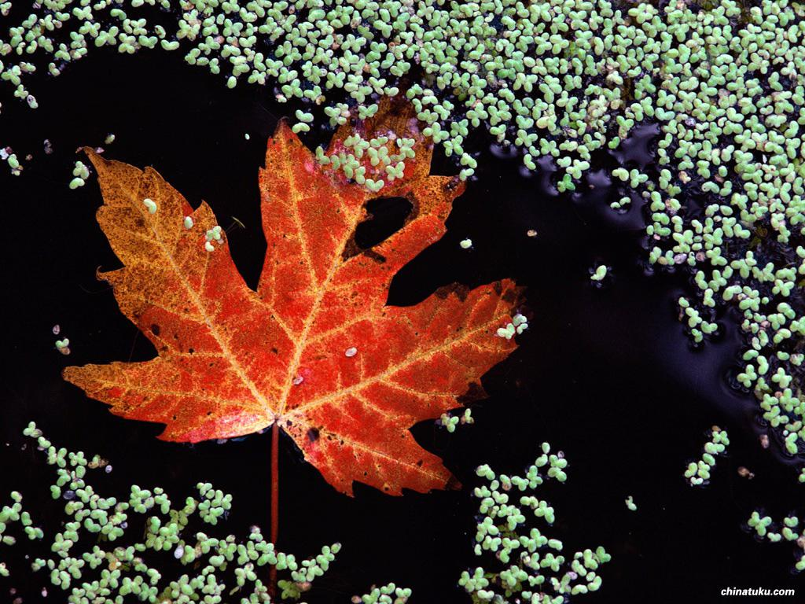
红叶一片，是大自然的文字，上面写着秋天。

Slide 4

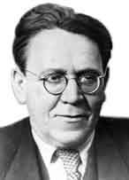
作者简介
伊林（1896－1953）,前苏联科普作家。著有《几点钟》《黑白》《十万个为什么》等几十部科学文艺著作，在普及科学知识方面起了巨大作用。作品知识性强，文笔流畅优美。

Slide 5
罗盘 小熊 星座
铁砧 耸立 预兆
青苔 毁掉 观察

Slide 6
罗盘 小熊 星座
铁砧 耸立 预兆
青苔 毁掉 观察
zhēn

Slide 7
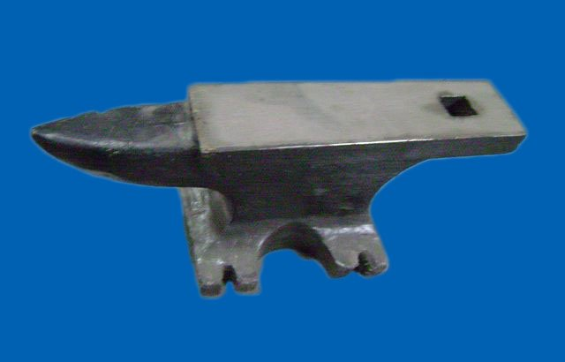

Slide 8

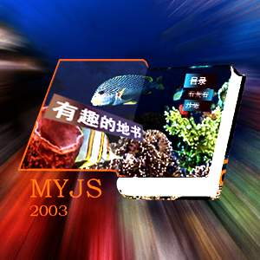
星、云
石灰石、花岗石

Slide 9

古代，当水手们需要在海上寻找道路的时候，他们就去看星星写成的天书。即使他们没有罗盘，也照样不会迷失方向。他们朝天望望，在许多由星星组成的星座当中，会找到小熊星座，在小熊星座当中会找到北极星，有北极星的那边就是北方。

Slide 10
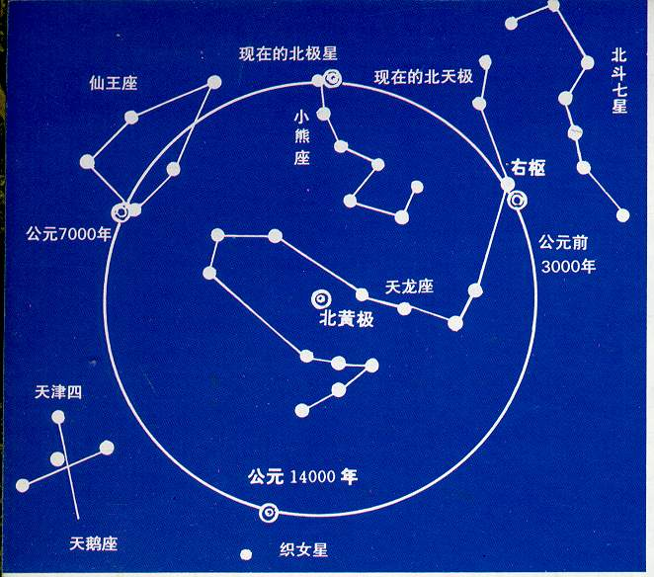

Slide 11
大自然是一本书， 是大自然的文字，它写在 ，告诉我们 。

Slide 12
大自然是一本书， 北极星 是大自然的文字，它写在 天空 ，告诉我们 哪边是北方 。

Slide 13

云，也是天空这本大书上的文字。炎热的夏季，远远耸立着一座白色的云山，从这座云山向左右伸出两个尖头，山变得就像铁匠的铁砧了。飞行员知道，砧状云是雷雨的预兆，应该离它远些才好。如果在它里面飞行，它会把飞机毁掉。

Slide 14
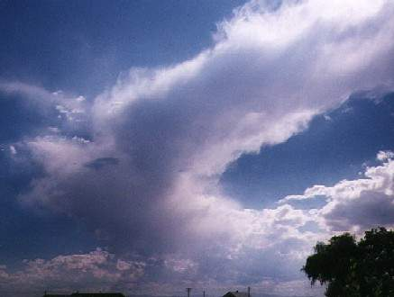

雷雨的预兆——砧状云

Slide 15
大自然是一本书， 也是大自然的文字，它写在 ，告诉我们 。

Slide 16
大自然是一本书， 砧状云 是大自然的文字，它写在 天上 ，告诉我们 马上就要下雷雨了 。

Slide 17
云是天气的招牌：
云往东，一场空，云往西，水凄凄；云往南，雨成潭，云往北，好晒谷。
乌云块块叠，雷雨眼面前。
火烧乌云盖，有雨来得快。
朝霞不出门，晚霞行千里。
日出胭脂红，无雨也有风。
太阳正午现一现，以后三天不见面。

Slide 18
建筑工地上挖出了一块灰色的石头，你只知道这不过是一块普通的石头，可在懂得大自然文字的人看来，它并不普通。它是石灰石，是由碎贝壳造成的。大家都知道，贝类是海洋里的居民。可见在远古时代，现在是城市的这块地方曾经是一片汪洋。

Slide 19
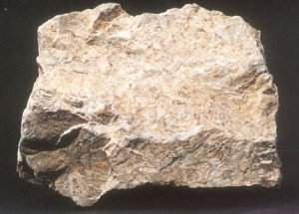
由海洋生物变化而成的石灰石

Slide 20
大自然是一本书， 也是大自然的文字，它写在 ，告诉我们 。

Slide 21
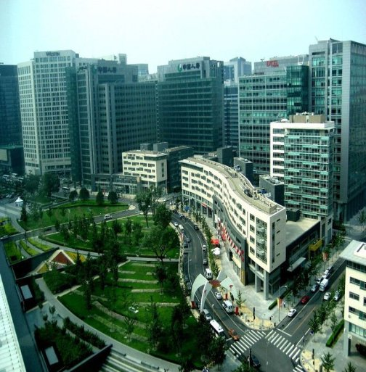
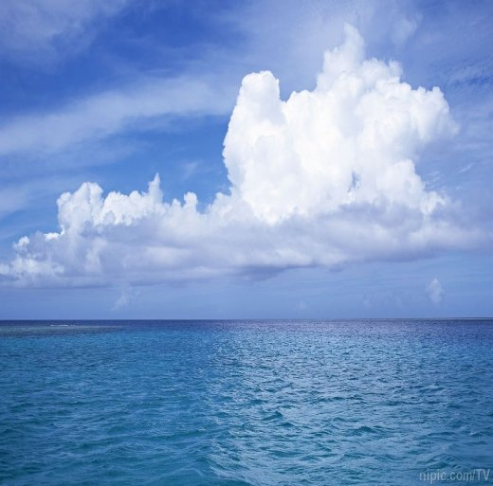
大自然是一本书， 石灰石 是大自然的文字，它写在 地上 告诉我们 现在是城市的这块地方曾经是一片汪洋 。

Slide 22
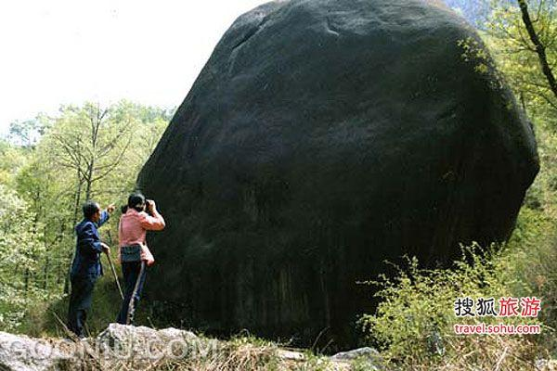

Slide 23
材料：
冰川是由积雪融成的、能自行运动的巨大冰体。冰川在运动过程中把它携带的碎屑物转移到他处。冰川搬运的物质称为冰运物。冰川搬运能力很大，可将直径10～20米以上的巨大岩块搬走，重量可达万吨以上。

Slide 24
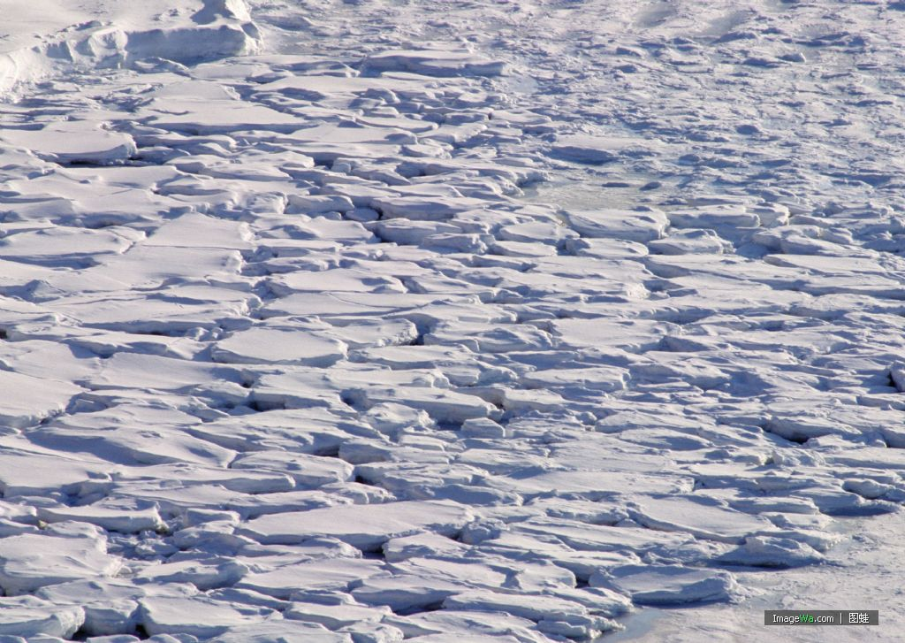

Slide 25
大自然是一本书， 是大自然的文字，它写在 ，告诉我们 。

Slide 26
大自然是一本书， 花岗石 是大自然的文字，它写在 地上 告诉我们 这儿曾经有过冰川，周围的森林也是后来才出现的 。

Slide 27
考考你：
1 蚂蚁搬家，蜻蜓低飞，鱼儿都露出水面，看得懂大自然文字的人都知道 。
2 如果突然之间鸡飞狗跳，能读得懂大自然文字的人都知道 。
3 锯开大树，你就能发现树的断面部分有一圈圈的纹路，这就是年轮。年轮也是大自然的文字，它告诉我们 。
4 根据河北太行山山崖间有螺、蚌壳和卵形砾石的带状分布，推断出 。
5 喜马拉雅山发现了鱼、海藻、海螺的化石，可推断出 。

Slide 28
注意观察
认真读书
学会请教
要学会认识大自然的文字，从小就应当到树林里或者田野上走走，注意观察。假如有什么不明白的地方，应再到书里去寻找，看那里有没有解释。你还应该去请教有学问的人：这是什么石头？这是什么树？总是坐在家里的人，永远不会懂得大自然的文字。

Slide 29
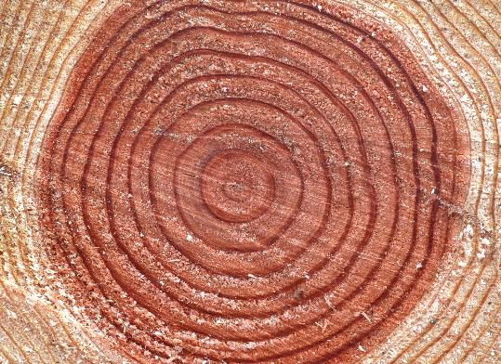
一圈就是一岁

Slide 30
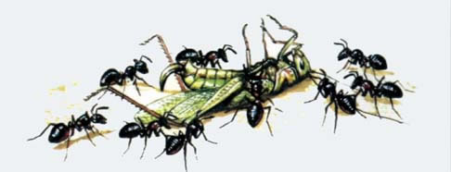
团结、合作

Slide 31
小结
本文通过对大自然物候特征的叙述与介绍告诉人们大自然中的一切都是有学问的，从而激起人们认识和了解自然。
本文介绍了天空中的星、云、鸟等自然现象，地上的石灰石、漂砾等自然现象。认识了这些自然现象，就能利用它们为人类服务。因此，我们从小要养成观察自然现象、探究自然现象的好习惯，使自己成为真正有学识的人。

Slide 32
1、 什么是“大自然的文字”，文章用这个标题有什么好处？
本文将大自然比作书本，而大自然中的各种现象及其蕴涵的一些规律和道理就是这本书中的“文字”。文章用这个标题，是比喻的说法，显得形象生动。

Slide 33
作者举出了那些大自然的文字？主要采用了什么说明方法？
北极星
指引水手航行
大自然的文字
神奇的天书
砧状云
飞行员判定天气
石灰石
可以知道地壳变迁
有趣的地书
花岗石
认识冰块的漂移

Slide 34
怎样才能认识“大自然的文字”？谈谈你的理解。
接近、观察大自然
认识
大自然的文字方法
到书里去寻找解释
（查资料、读科普作品）
经常去请教有学识的人
识别大自然文字有什么好处？
识别了这些文字，可以考证出很多未知的东西，可以避免迷失方向，可以掌握季节的更替，及时进行农事活动，避免飞机事故的发生等，丰富我们的知识。

Slide 35
写作特点
浅显平实 生动有趣
1.语言生动浅显，明白如话
2.比喻、拟人修辞方法的运用
3.说明与记叙、描写、抒情相结合
4.多种说明方法的运用

Slide 36

作业设计：
请各小组继续收集大自然的文字，出一份以《大自然的文字》为主题的小报。

Slide 37
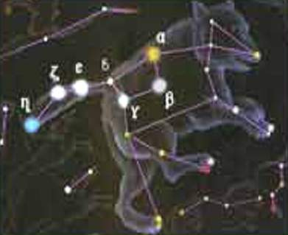
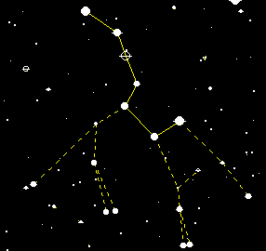
小熊星座

Slide 38

五、思维拓展
１.你还认识哪些大自然的文字？说出来与同学交流一下。
２.仿写：
大自然是一本书，星星是写在天空的文字。
是一本书， 是写在 的文字。
是一本书， 是写在 的文字。

Slide 40

集思广益
一、二组： 你在生活中还认识那些“大自然的文字”？
三、四组： 你知道的哪些谚语中包含了“大自然的语言”？（谚语）

Slide 41

七月秋风（北风）雨，八月秋风凉
馒头云，雨淋淋﹔瓦片云，曝死人
云往东一场空，云往西雨凄凄
日落云里走，雨在下半夜
晨雾即收，旭日可求
蟑螂乱飞，有阵雨
蜘蛛结网，久雨必晴
久晴将久雨，久雨必久晴
冬暖要防春寒

Slide 42

我们学过的哪些诗中包含了“大自然的语言”？诗歌
请选择我们学过的一首古诗，学习本文语言，介绍其中包含的“大自然的文字”。

Slide 43





联系文中的知识，谈谈你对这首诗的理解。你有过与诗人类似的观察和体验吗?说给大家听听。
钱塘胡春行
白居易
孤山寺北贾亭西，
水面初平云脚低。
几处早莺争暖树，
谁家新燕啄春泥。
乱花渐欲迷人眼，
浅草才能没马蹄。
最爱湖东行不足，
绿杨阴里白沙堤。

Slide 44

联系文中的知识，谈谈你对这首诗的理解。你有过与诗人类似的观察和体验吗?说给大家听听。
大林寺桃花
白居易
人间四月芳菲尽，
山寺桃花始盛开。
长恨春归无觅处，
不知转入此中采。

Slide 45
拓展应用
时下，野外旅游已经受到许多游人的 青睐，成为一种挡不住的时尚。但野外旅游若有不慎，就很容易迷失方向，如果你在一个山上迷路了，你如何依靠识别大自然的文字，而找到方向，走出森林呢？

Slide 46
作业
一、写一篇100字左右的小
短文，介绍一种你所认
识的“大自然的文字”
二、课外阅读《十万个为什么》

Slide 47
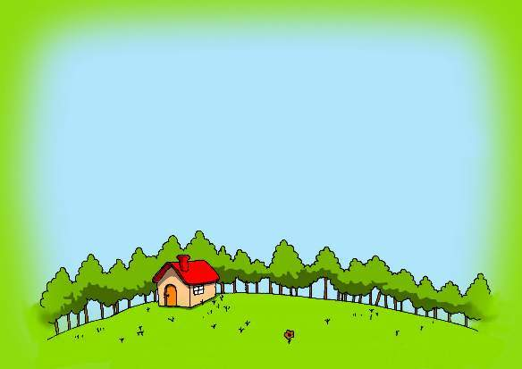


再见 !

